Slide 1
PERANCANGAN JARINGAN KOMUNIKASI OPTIK FTTH

Slide 2
Agenda Style
01
Pengenalan Optik
Mengetahui pengertian optik, struktur kabel optik, dan jenis-jenis serat optik.
02
Pengertian FTTH
Mengetahui pengertian FTTH berikut dengan gambaran umum pada jaringan FTTH.
03
Pengenalan Perangkat FTTH
Mengetahui perangkat-perangkat pada jaringan FTTH
04
Perancangan Jaringan FTTH
Mengetahui alur dalam perancangan jarigan FTTH

Slide 3
Pengenalan Optik

Slide 4
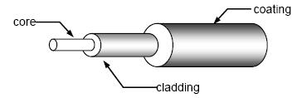
Serat optik (fiber optik) adalah sebuah saluran transmisi yang menggunakan serat kaca yang sangat halus dan lebih kecil dari sehelai rambut untuk mentransmisikan sinyal cahaya dari suatu tempat menuju tempat yang lain.
Komponen Serat Optik
Core (inti)
Cladding
Coating

Slide 5
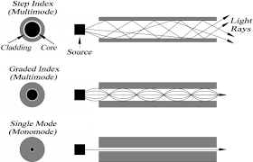
Jenis-jenis Serat Optik

Slide 6
Step Index Single Mode
Pada single mode fiber, index bias akan berubah pada batas antara core dan cladding (step index).
Inti mempunyai diameter diantara 2 μm - 12 μm dan selubung telah distandarisasi pada 125 μm. Single mode fiber sangat baik digunakan untuk menyalurkan informasi jarak jauh.
Redaman serat Step Index Singlemode adalah 2 sampai dengan 5 dB/km, dan dengan bandwidth 50 GHz.

Slide 7
Step Index Multi Mode
Pada Multi mode fiber, terjadi perubahan index bias pada batas antara core dan cladding.
Inti mempunyai diameter antara 50 μm – 200 μm dan selubung yang sangat tipis. Serat step index multimode digunakan untuk komunikasi jarak pendek.
Redaman step index multimode antara 5 – 30 dB/km dan bandwidth antara 10 –100 MHz.

Slide 8
Graded Index Multi Mode
Pada graded index multi mode fiber, Inti serat mempunyai nilai indeks bias yang berkurang sedikit demi sedikit mulai dari pusat core sampai batas antara core dengan cladding.
Inti mempunyai diameter 50 μm dan selubung 125 μm.
Redaman serat Graded Index Singlemode adalah 3 – 10 dB/km dan bandwidth 1 GHz.

Slide 9
Pengertian FTTH

Slide 10
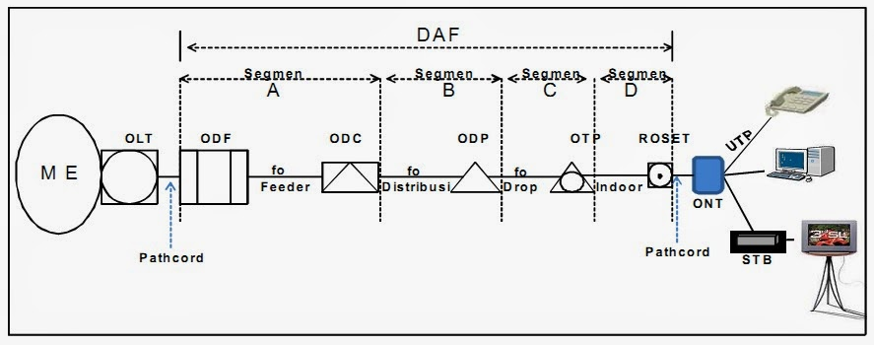
Fiber to the Home (FTTH)
FTTH didefinisikan sebagai arsitektur jaringan optik mulai dari sentral office (STO) hingga ke perangkat pelanggan. Biasanya jarak antara pusat layanan dengan pelanggan dapat mencapai jarak maksimal 20 kilometer. Pada FTTH terdapat 4 segmen catuan yaitu :
Segmen A : Kabel feeder
Segmen B : Kabel distribusi
Segmen C : Kabel drop atau penanggal
Segmen D : Kabel indoor atau kabel rumah

Slide 11
Pengenalan Perangkat FTTH

Slide 12
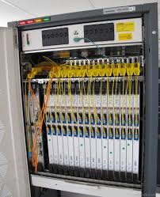
OLT (Optical Line Termination)
Optical Line Termination (OLT) adalah suatu perangkat aktif yang memiliki fungsi :
Mengubah sinyal elektrik menjadi sinyal optik.
Alat untuk proses multiplexing.
Titik akhir dari pusat penyedia layanan PON.
OLT menyediakan interface antara sistem Passive Optical Network (PON) dengan penyedia layanan (service provider) data, video, maupun voice/telepon.

Slide 13
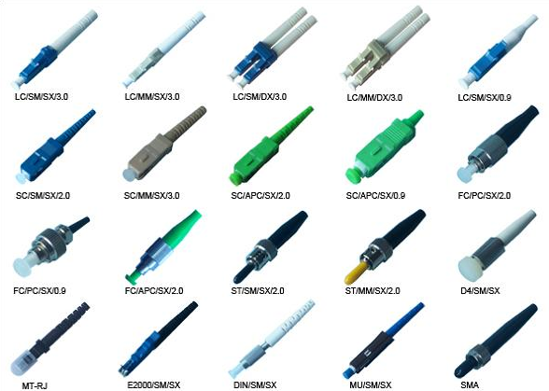
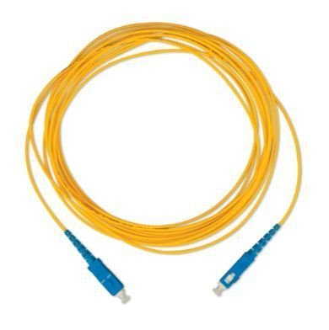
Kabel Patchcord
Seutas kabel fiber optik yang memiliki dua konektor pada kedua ujungnya yang digunakan sebagai kabel interkoneksi.
Digunakan untuk menghubungkan dua perangkat

Slide 14
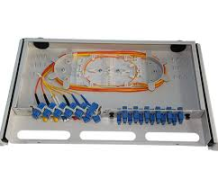
ODF (Optical Distribution Frame)
ODF adalah perangkat yang masih bagian dari FTM (Fiber Termination Management) dimana berupa frame tertutup dengan struktur mekanik berupa rak atau shelf. Memiliki fungsi :
Tempat pegangan kabel dan passive spliter.
Tempat titik terminasi kabel fiber optik, sebagai tempat peralihan dari kabel fiber optik outdoor dengan kabel fiber optik indoor dan sebaliknya.
Pada ODF memiliki :
Fiber Termination Box (FTB)
Splice Room
Splitter
Pertahanan/Grounding

Slide 15
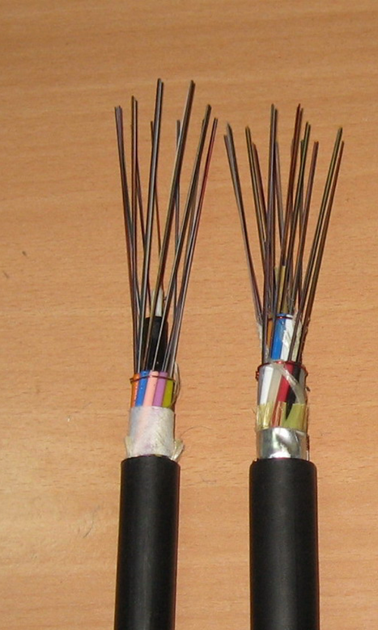
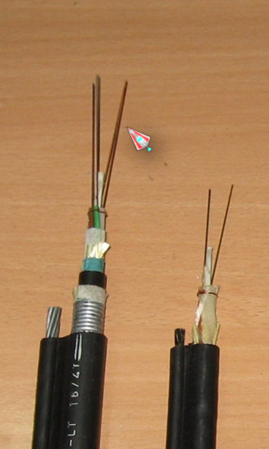
Kabel Feeder
kabel fiber optic yang diterminasi pada Optical Distribution Frame (ODF) dan Optical Distribution Cabinet (ODC) yang berfungsi untuk menyambungan kedua perangkat tersebut.
Terdapat 2 jenis kabel feeder :
Kabel duct, mulai dari 48-264 core
Kabel aerial, mulai dari 48-96 core
Kabel Duct
Kabel Aerial

Slide 16
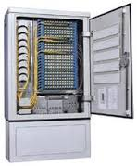
ODC (Optical Distribution Cabinet)
Optical Distribution Cabinet (ODC) merupakan suatu ruang yang berfungsi sebagai tempat untuk melakukan proses instalasi sambungan jaringan optik. Di dalam ODC terdapat beberapa perangkat seperti connector, splicing, maupun splitter.
Connector, digunakan sebagai penghubung kabel optik.
Splice, digunakan untuk menyambung kabel optik satu sama lain.
Splitter, merupakan perangkat pasif yang dapat memisahkan daya optik dari satu input fiber ke beberapa output fiber.

Slide 17
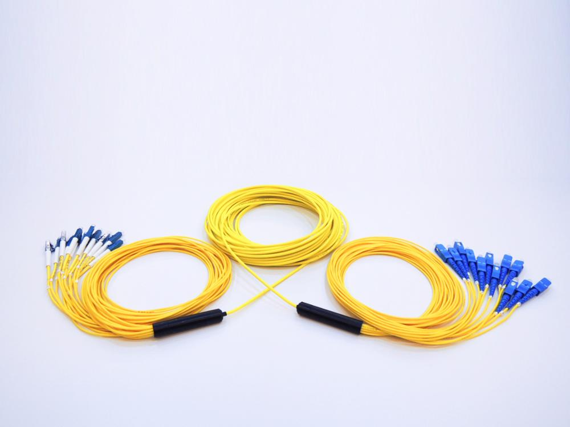
Kabel Distribusi
kabel Fiber Optic yang mempunyai fungsi untuk meneruskan informasi yang berupa sinyal optic dari ODC menuju ODP.

Slide 18
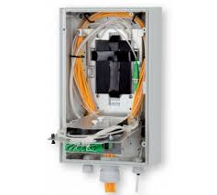
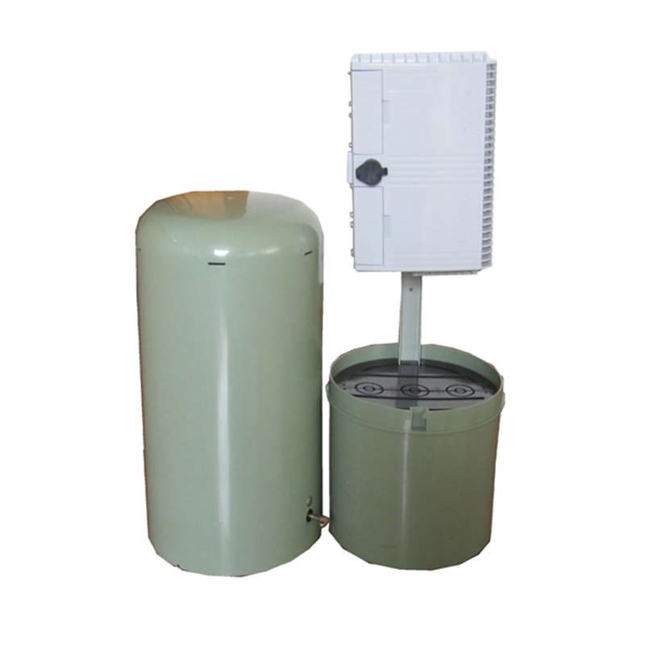
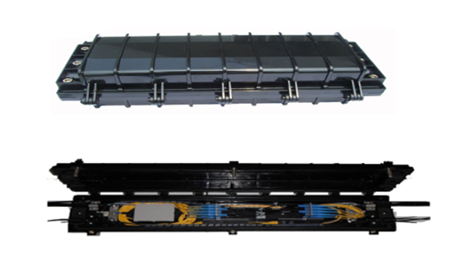
ODP (Optical Distribution Point)
ODP Pole/wall
ODP Pedestal
Optical Distribution Point (ODP) digunakan untuk menghubungkan jaringan distribusi ke pelanggan. ODP merupakan suatu perangkat pasif yang diinstalasi di luar STO.
Fungsi ODP yaitu :
Sebagai titik terminasi ujung kabel distribusi dan titik awal kabel penanggal atau kabel drop.
Sebagai titik distribusi kabel distibusi menjadi beberapa saluran penanggal.
Sebagai tempat penyambungan.
Sebagai tempat pemasangan splitter.
Terdapat 3 jenis ODP yaitu : Pedestal, Pole/wall, dan Closure
ODP Closure

Slide 19
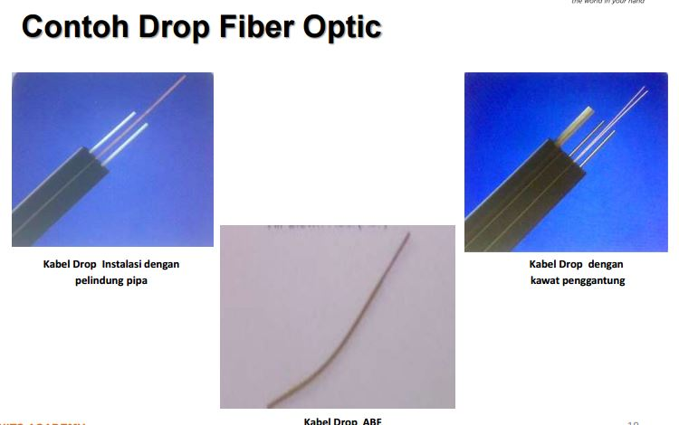
Kabel Drop
Kabel drop pelindung pipa HH/Pit.
Kabel drop ABF
Saluran penanggal atau penghubung antara ODP dengan instalasi Rumah.
Berdasarkan tempat instalasinya kabel drop dibagi menjadi 3 macam yaitu :
Kabel Drop untuk instalasi dengan pelindung pipa HH/Pit.
Kabel Drop ABF (Air Blow Fiber) dengan Micro Duct.
Kabel Drop dengan penggantung (Aerial)
Kabel drop aerial

Slide 20
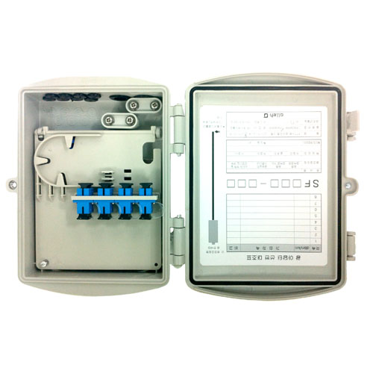
OTP (Optical Terminal Premises)
Optical Termination Premises (OTP) yaitu perangkat pasive yang ditempatkan pada instalasi rumah pelanggan. Fungsinya :
Titik terminasi atau titik tambat akhir drop optik di sisi pelanggan.
Tempat koneksi kabel drop optik dengan kabel indooor optik (patchcord)

Slide 21
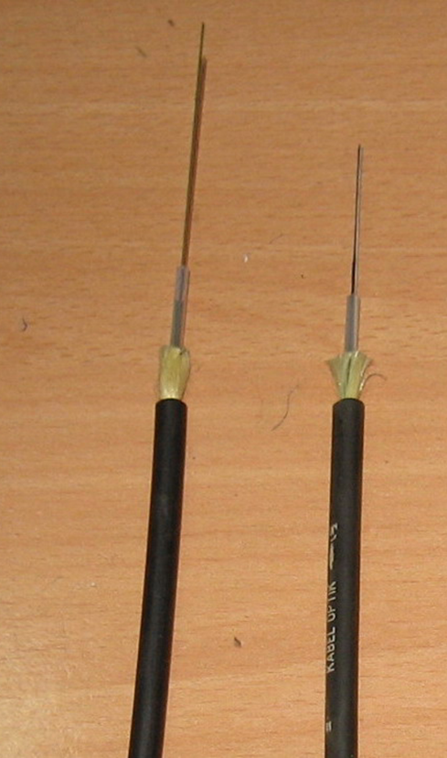
Kabel Indoor
Kabel fiber optik yang diimplementasikan didalam bangunan / gedung.

Slide 22
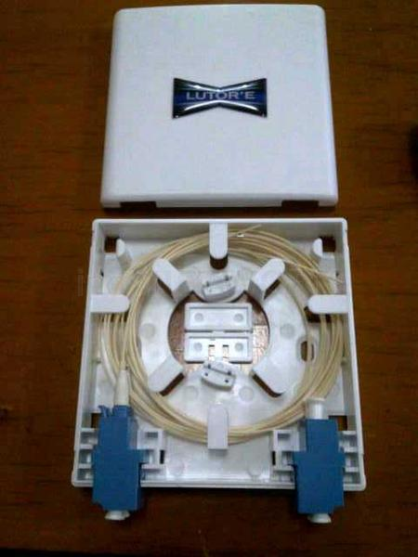
ROSET
Roset merupakan perangkat pasif yang diletakkan didalam rumah pelanggan, yang menjadi titik terminasi akhir dari pada kabel fiber optik.

Slide 23
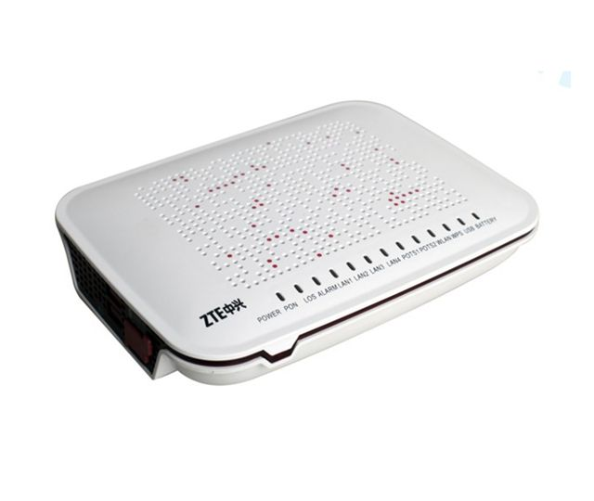
ONT (Optical Network Termination)
Fungsinya adalah :
Melakukan konversi layanan dalam sinyal optik menjadi sinyal elektrik
Output layanan ONT/ONU adalah Voice, Video/ IP TV dan Data Internet
Perbedaan ONT dan ONU :
ONT, melayani satu pelanggan saja.
ONU, melayani beberapa pelanggan dalam satu kluster, misal untuk pertokoan, mall dan apartemen.

Slide 24
Perancangan Jaringan FTTH

Slide 25
Perancangan Jaringan FTTH
04
Penetuan lokasi perangkat
03
Perancangan jaringan
02
Pengumpulan data
01
Penetuan lokasi perancangan

Slide 26
01
Pada tahap ini yaitu menentukan daerah lokasi perancangan FTTH biasanya disertai dengan titik koordinat daerah tersebut,
02
Dalam pengumpulan data perancangan ini dilakukan perhitungan jumlah bangunan yang ada pada daerah tersebut, mengetahui bagaimana akses jalannya,

Slide 27
03
Perencanaan FTTH dimulai dari survey lokasi dimana perlu diperhatikan perangkat-perangkat penting seperti keadaan sekitar lokasi apakah ada ODC terdekat, tiang, atau jika sudah tidak ada kemungkinan kapasitas tersisa disekitar ODC, maka perlu melakukan survey jalur feeder menuju STO yang paling efektif.
04
Penentuan letak OLT, letak ODC, letak ODP, dan letak ONT.

Slide 28
Thank You

